Slide 1
PLANIFICACIÓN PARA CLASE VIRTUALES SEMANA N° 34 FECHA: MARTES 19 de NOVIEMBRE CURSO: 5° A ASIGNATURA: MATEMÁTICA
Colegio Jean Piaget
Mi escuela, un lugar para aprender y crecer en un ambiente seguro y saludable

Slide 2
ASIGNATURA /CURSO | MATEMÁTICA/5° BÁSICO
NOMBRE DEL PROFESOR/A | Constanza Estefani Barrios Valenzuela
PROFESORA DIFERENCIAL | Estrella Letelier
OBJETIVO DE APRENDIZAJE PRIORIZACIÓN NIVEL 1 | DESAFÍO DEL DÍA: OA 6. Resolver problemas rutinarios y no rutinarios que involucren las cuatro operaciones y combinaciones de ellas: • que incluyan situaciones con dinero • usando la calculadora y el computador en ámbitos numéricos superiores al 10 000 CLASE OA 18. Demostrar que comprenden el concepto de congruencia, usando la traslación, la reflexión y la rotación en cuadrículas y mediante software geométrico
INDICADORES DE EVALUACIÓN PARA OA | INDICADORES OA 18: › Demuestran, por medio de ejemplos, que una figura trasladada, rotada o reflejada no experimenta transformaciones en sus ángulos. › Demuestran, por medio de ejemplos, que una figura trasladada, rotada o reflejada no experimenta transformaciones en las medidas de sus lados. › Explican el concepto de congruencia por medio de ejemplos. › Identifican en el entorno figuras 2D que no son congruentes. › Dibujan figuras congruentes y justifican la congruencia en su dibujo. INDICADORES OA 6: › Evalúan la solución de un problema en su enunciado. Explican la estrategia utilizada para resolver un problema.
CONTENIDO | Traslación, Rotación, Reflexión
OBJETIVO DE LA CLASE | Trasladar una figura geométrica en un plano cartesiano
EVALUACIÓN FORMATIVA | Se evaluará a través del ticket de salida Evaluación Formativa Monitoreo a partir de participación en clases virtuales.

Slide 4
Importante:
Cuándo esté la animación de un lápiz, significa que debes escribir en tu cuaderno
Cuándo esté esta animación , significa que debes mandar reporte a través de formulario google
Cuándo esté esta animación de un libro, significa que debes trabajar en tu libro de matemática.
Cuándo esté esta animación de un signo de pregunta, significa que debes pensar y analizar, sin escribir en tu cuaderno. Responder de forma oral.

Slide 5
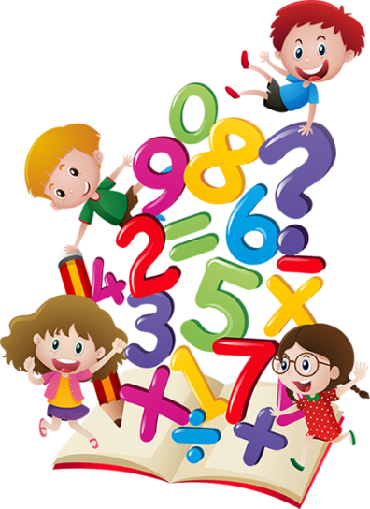
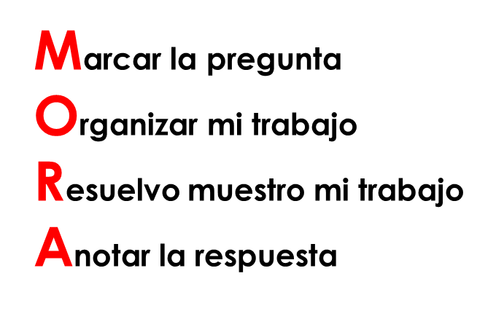
Desafío matemático: ¡Juguemos! ¡Atentos!
Gabriela recogió cierta cantidad de dulces el día de los niños. Si se ha comido 37 dulces, regaló 54 y aún le quedan 109, ¿cuántos dulces recogió el día de los niños?

Slide 6
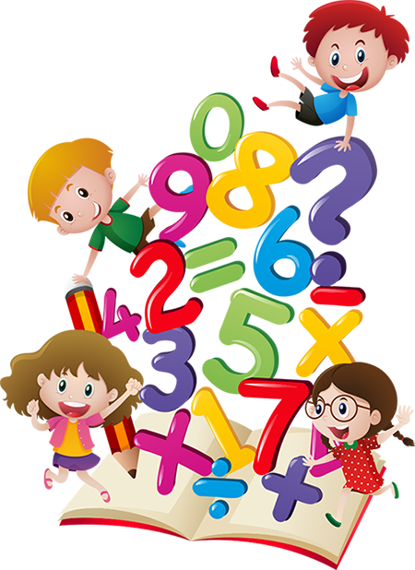
Para comenzar la clase y activar tus conocimientos, responde en forma oral, las siguientes preguntas:
ACTIVANDO NUESTROS CONOCIMIENTOS
¿Recuerdas qué es una figura 3D?
¿Recuerdas qué son las aristas y vértices?
¿Recuerdas qué es una figura congruente?
¿Qué significará paralela, perpendicular, intersección?

Slide 7
¿Qué sabemos?

Slide 8
Revisemos…

Slide 9
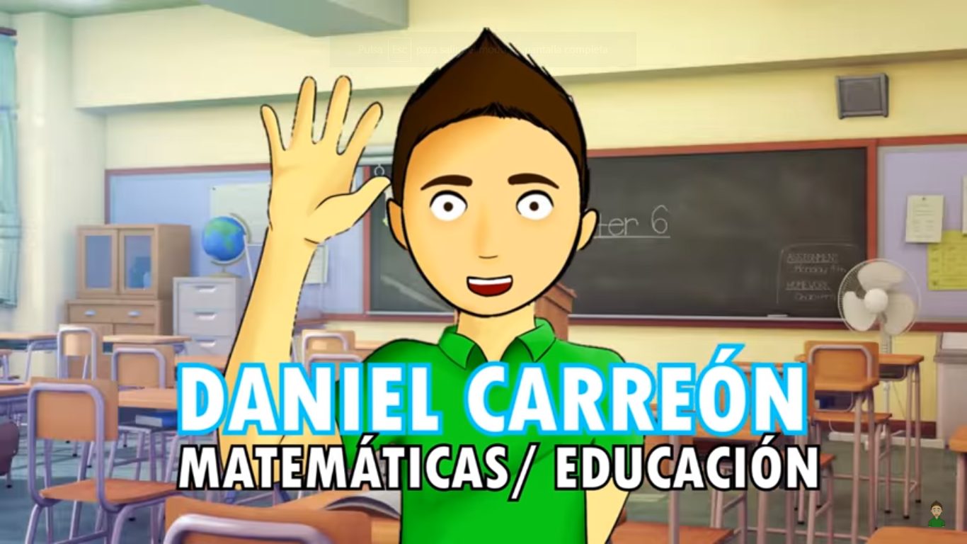
Veamos qué es la traslación…
https://www.youtube.com/watch?v=QW602kH52Ec

Slide 12
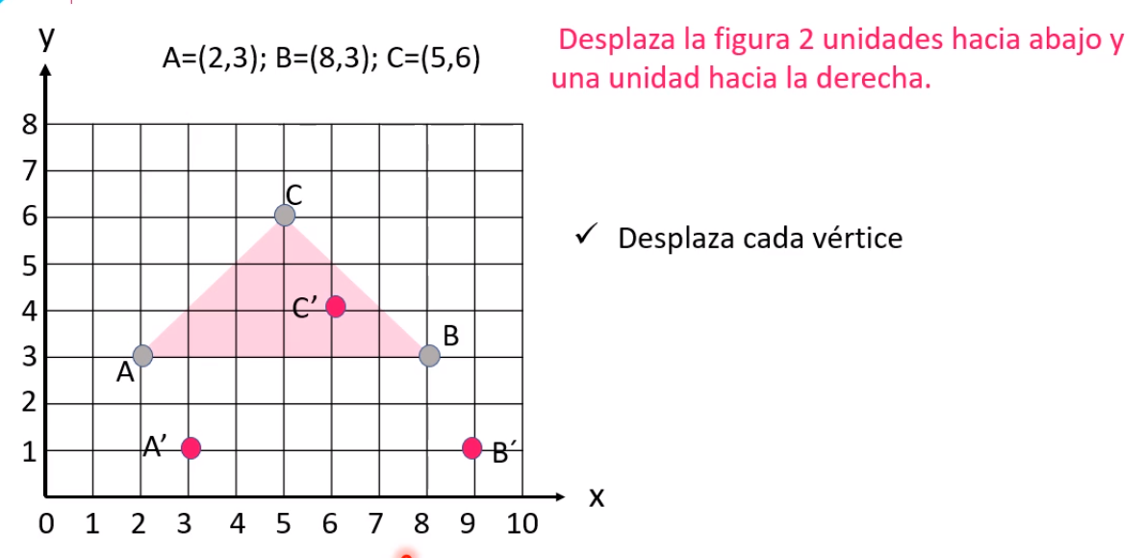
Ahora traslademos la figura….

Slide 13
Veamos cómo resultó…

Slide 14
Practiquemos en tu cuaderno…

Slide 15
Revisemos

Slide 16
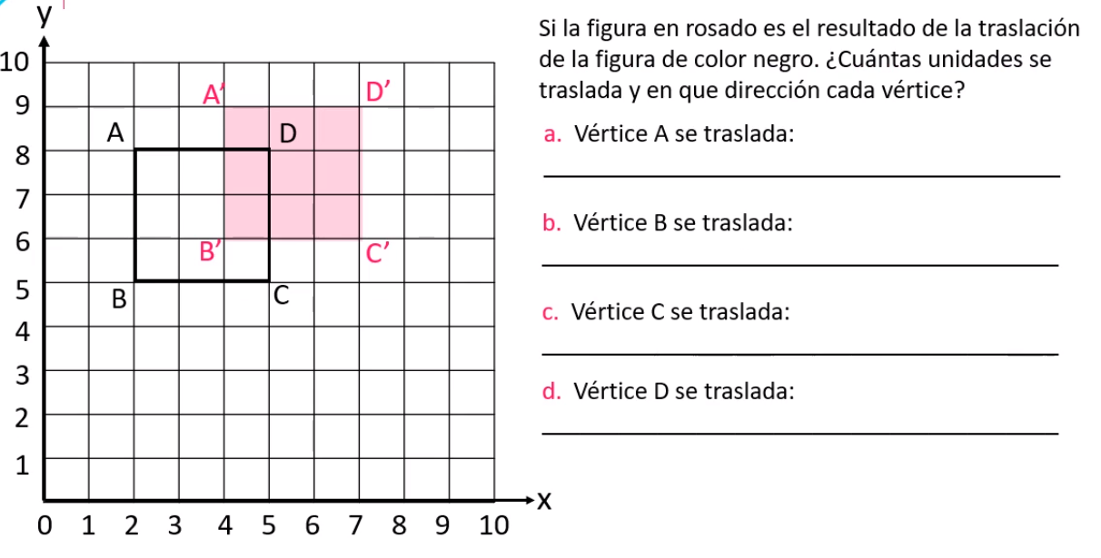
¿Qué sucede en esta situación?

Slide 17
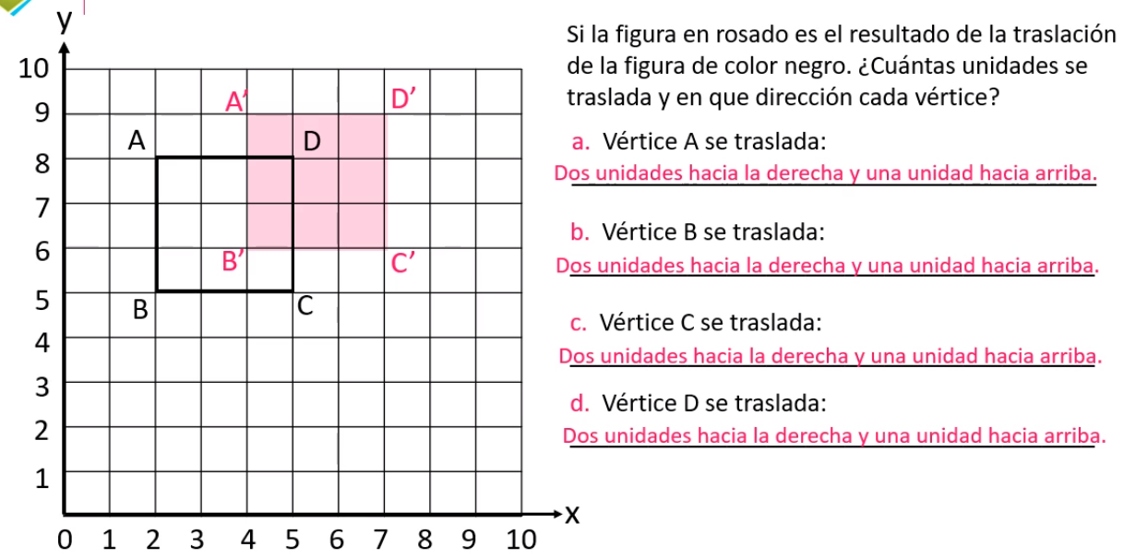
Revisemos…

Slide 18
ALERTA
ALERTA
ALERTA
¡Gánate un punto resolviendo el problema relacionado con el desafío inicial! Puedes ver tu puntaje obtenido en tu correo

Slide 19
¡A JUGAR EN QUIZIZZ!
https://quizizz.com/admin/quiz/5fad9f302f90be001c149880/startV4
ESTUDIANTES
joinmyquiz.com
Código: 332832

Slide 20
Veamos la siguiente situación….

Slide 21
Revisemos…

Slide 22
¿Qué aprendimos?

Slide 23
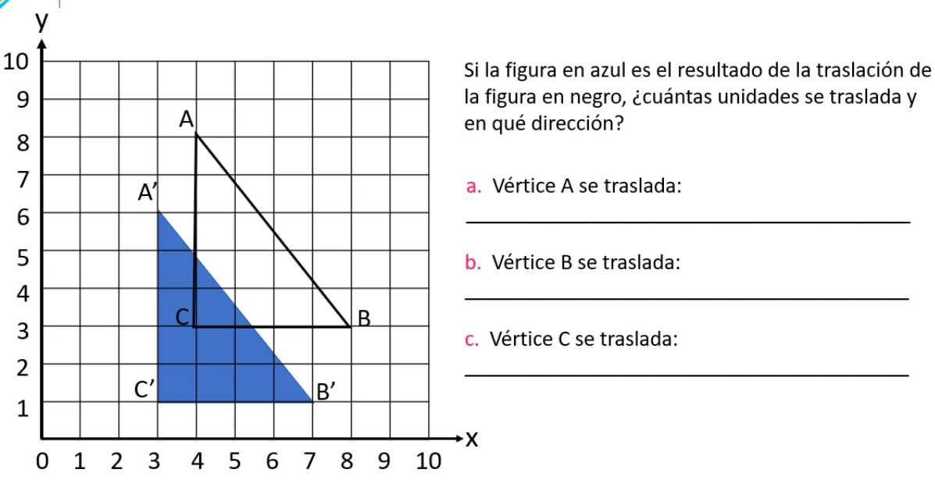
Hazlo tú solito…

Slide 24
TICKET DE SALIDA Semana 34 Matemática 5°
Para responder el ticket de salida haz clic en el siguiente enlace:
https://forms.gle/iFZDAosjhzdMyxp48
Si no puedes ingresar al ticket de forma virtual, solicita a la profesora el ticket en PDF
Correo: constanza.barrios@colegio-jeanpiaget.cl
Celular: 963447733

